Slide 1
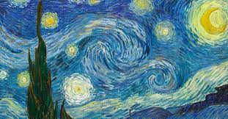

Rodrigo I. Villanueva C
Estudios
Historia de Proyecto
Pintor de Vocación
Creador Tarreo.cl
Programador Múltiples Lenguajes
Creador de proyectos 3D
Ingeniería Civil Informática
Empresario del Transporte
Técnico Electrónico
Aseo Industrial
Dimensionado Foto y Termo Solar
Múltiple App
Automatización
Proyecto Actual
Proyecto Soluciones Domotica y IOT

